Slide 1


الوحدة السابعة
(7 – 4 )
الأسبوع 12
الاختلاف المركزي
الحصة الثالثة
التاريخ
2021/5/20

Slide 2
الأهداف السلوكية
أتوقع في نهاية الحصة أن يكون الطالب قادراً على أن
1) يتعرف القطع المخروطي .
2) يتعرف الاختلاف المركزي للقطع المخروطي .
3) يحل تمارين على الاختلاف المركزي .

Slide 3
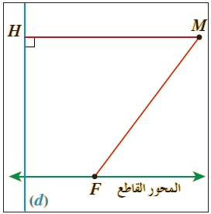



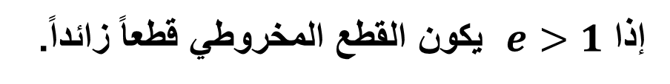

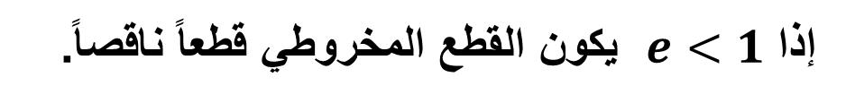
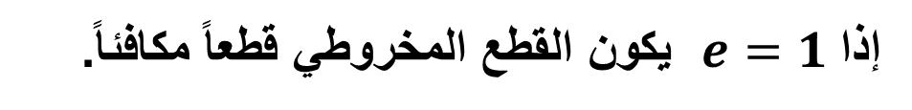

تعريف: القطع المخروطي
القطع المخروطي هو مجموعة كل النقاط في المستوي الاحداثي حيث تكون نسبة بعد كل منها من نقطة ثابتة (البؤرة) إلى بعدها عن مستقيم ثابت (الدليل) في نفس المستوي تساوي مقداراً ثابتاً.
هذا المقدار الثابت يسمى الاختلاف المركزي للقطع المخروطي ويرمز إليه بالرمز $e$ .
$$\frac{MF}{MH}=e$$
ومن فقرة دعنا نفكر ونتناقش نجد أن:
وحيث أن $M$ نقطة على قطع مخروطي، $F$ نقطة ثابتة (بؤرة القطع)
ولا تقع على المستقيم الثابت (دليل القطع).
$MF$ المسافة بين النقطتين، $MH$البعد بين والدليل.
يكون لدينا الحالات التالية:
إذا $e=1$ يكون القطع المخروطي قطعاً مكافئاً.
a
إذا $e<1$ يكون القطع المخروطي قطعاً ناقصاً.
b
إذا $e>1$ يكون القطع المخروطي قطعاً زائداً.
c

Slide 4

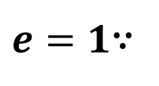

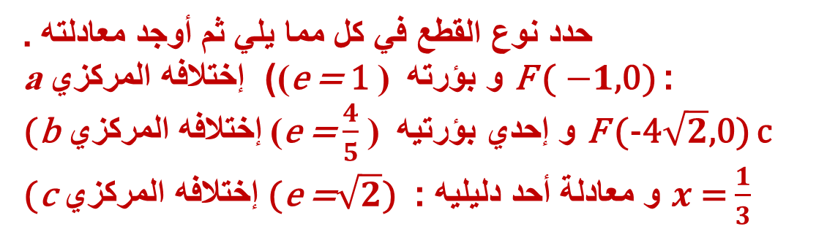



صـ 129
حاول أن تحل (1)
حدد نوع القطع في كل مما يلي ثم أوجد معادلته .
a) إختلافه المركزي (e = 1 ) و بؤرته F ($−1$,0) :
(b إختلافه المركزي (e = $\frac{4}{5}$ ) و إحدي بؤرتيه F (-4$\sqrt{2}$,0) c
(c إختلافه المركزي (e =$\sqrt{2}$) و معادلة أحد دليليه : $x$ = $\frac{1}{3}$
الحل:
∴ القطع هو قطع مكافئ
$e=1$∵
(a
$$p=−1$$
،
$$F\left(−1 , 0\right)$$
البؤرة
محور السينات هو محور التماثل.
$$y^{2}=4px$$
معادلة القطع على الصورة:
$$y^{2}=4\left(−1\right)x$$
$$y^{2}=−4x$$

Slide 5


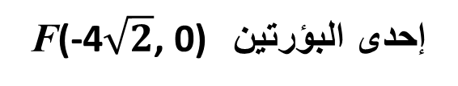
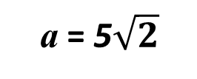
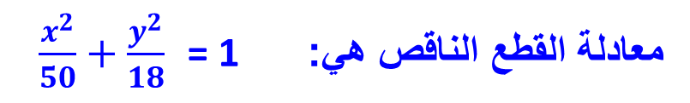
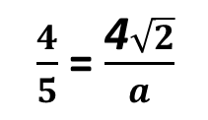


صـ 129
تابع حاول أن تحل (1)
اختلافه المركزي (e = $\frac{4}{5}$ ) و إحدى بؤرتيه F(-4$\sqrt{2}$,0)
e = $\frac{4}{5}$ , $\frac{4}{5}$< 1
$$∵$$
الحل:
القطع هو قطع ناقص
$$∴$$
F(-4$\sqrt{2}$, 0) إحدى البؤرتين
∴ المحور الأكبر ينطبق على محور السينات و مركزه نقطة الأصل
من البؤرة c = 4$\sqrt{2}$
$$∵$$
e = $\frac{c}{a}$
⇒
$\frac{4}{5}$ = $\frac{\text{4}\sqrt{2}}{a}$
⇒
a = $\text{5}\sqrt{2}$
$$c^{2}=a^{2}−b^{2}$$
في القطع الناقص
⇒
$$32=50−b^{2}$$
$$b^{2}=50−32=18$$
معادلة القطع الناقص هي: = 1 $\frac{x^{2}}{50}+\frac{y^{2}}{18}$

Slide 6

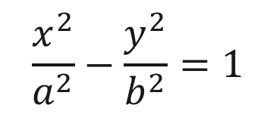



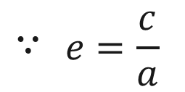
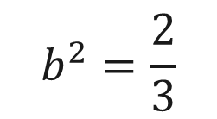

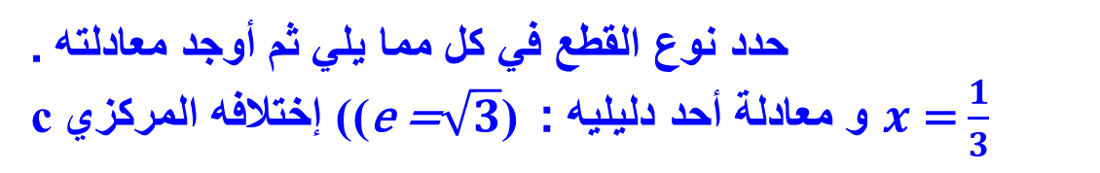
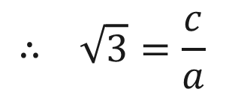
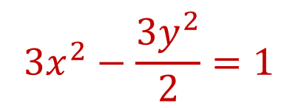
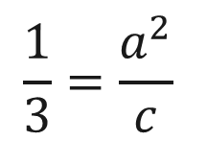
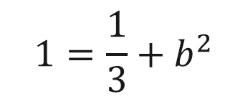
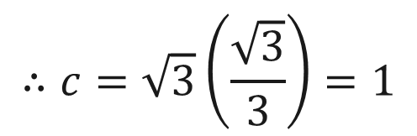
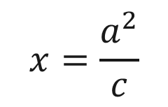

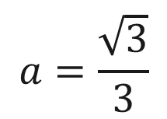


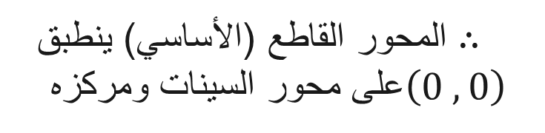

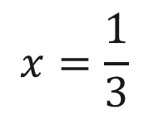

صـ 129
تابع حاول أن تحل (1)
حدد نوع القطع في كل مما يلي ثم أوجد معادلته .
c) إختلافه المركزي (e =$\sqrt{3}$) و معادلة أحد دليليه : $x$ = $\frac{1}{3}$
$$3a^{2}=\sqrt{3}a$$
بحل المعادلتين:
$$∵ e=\sqrt{3} , \sqrt{3}>1$$
الحل:
$$a\left(3a−\sqrt{3}\right)=0$$
∴ القطع هو قطع زائد
$$a=\frac{\sqrt{3}}{3}$$
$$x=\frac{1}{3}$$
$$∴a=0$$
أو
∵ معادلة أحد دليليه
مرفوضة
مقبولة
∴ المحور القاطع (الأساسي) ينطبق على محور السينات ومركزه $\left(0 , 0\right)$
$$∴c=\sqrt{3}\left(\frac{\sqrt{3}}{3}\right)=1$$
$$x=\frac{a^{2}}{c}$$
$$∵ c^{2}=a^{2}+b^{2}$$
∵معادلة أحد دليليه:
$$1=\frac{1}{3}+b^{2}$$
$$b^{2}=\frac{2}{3}$$
$$\frac{1}{3}=\frac{a^{2}}{c}$$
$$⇒$$
$$⇒$$
$$c=3a^{2} (1)$$
$$\frac{x^{2}}{a^{2}}−\frac{y^{2}}{b^{2}}=1$$
معادلة القطع هي:
$$ e=\frac{c}{a}$$
$$∴ \sqrt{3}=\frac{c}{a}$$
$$⇒$$
$$3x^{2}−\frac{3y^{2}}{2}=1$$
$$c=\sqrt{3}a (2)$$

Slide 7


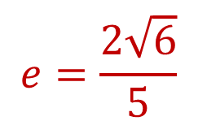





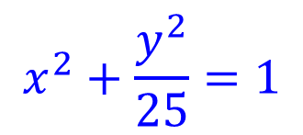
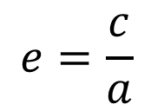



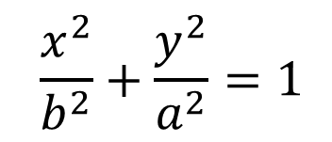



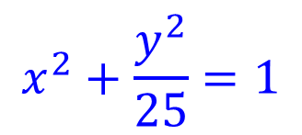


صـ 131
حاول أن تحل (2)
أوجد الاختلاف المركزي لكل قطع مما يلي حيث معادلته:
$$x^{2}+\frac{y^{2}}{25}=1$$
$$(a)$$
$$(b)$$
$$24y^{2}=600+25x^{2}$$
$$x^{2}+\frac{y^{2}}{25}=1$$
$$(a)$$
الحل:
$$\frac{x^{2}}{b^{2}}+\frac{y^{2}}{a^{2}}=1$$
قطع ناقص معادلته :
$$a^{2}=25$$
$$⇒$$
$$a=5$$
بالمقارنة :
$$b^{2}=1$$
$$⇒$$
$$b=1$$
$$c^{2}=a^{2}−b^{2}$$
$$c^{2}=25−1=24$$
$$⇒$$
$$c=2\sqrt{6}$$
$$e=\frac{2\sqrt{6}}{5}$$
$$e=\frac{c}{a}$$
الاختلاف المركزي
$$⇒$$

Slide 8


